Slide 1
Bài 4
TẾ BÀO GỐC VÀ CÔNG NGHỆ TẾ BÀO GỐC

Slide 2
MỤC TIÊU BÀI HỌC
Mục tiêu 1
Nêu được khái niệm tế bào gốc.
Trình bày một số thành tựu trong sử dụng tế bào gốc
Mục tiêu 2
Trình bày được quan điểm của bản thân về tầm quan trọng của việc sử dụng tế bào gốc trong thực tiễn

Slide 3



PHẦN I
TẾ BÀO GỐC LÀ GÌ?
1
Đại cương về tế bào gốc
1. Nhờ đâu mà một số động vật như tôm, cua, thằn lằn có thể tái sinh các phần cơ thể bị mất?
+Tế bào gốc (stem cell) là các tế bào sinh học có khả năng biệt hoá thành các tế bào khác, từ đó phân bào để tạo ra nhiều tế bào gốc hơn. Đây là thuật ngữ dùng để chỉ các tế bào chưa biệt hoá đảm nhiệm chức năng, vai trò cụ thể mà chúng vốn có "số phận" phải phát triển thành.

Slide 4
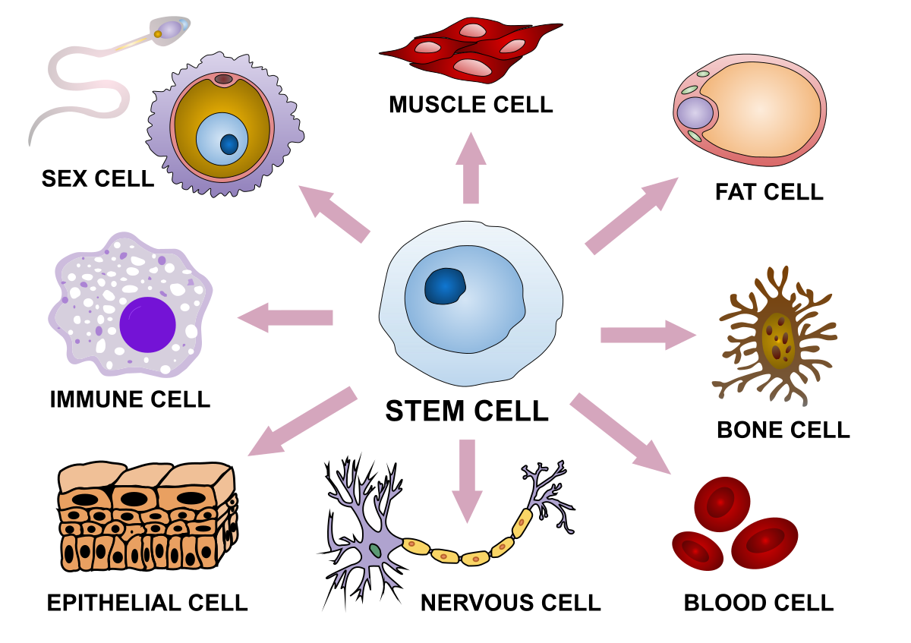
Tái tạo tế bào gốc
Tế bào trứng và tinh trùng
Tế bào mỡ
Tế bào miễn dịch
TẾ BÀO GỐC
Tế bào xương
Tế bào biểu bì
Tế bào thần kinh
Tế bào máu
Hình 4.1. Tiềm năng tái tạo và biệt hóa tế bào gốc

Slide 5
Một tế bào đòi hỏi ít nhất phải có 2 đặc tính sau đây:
Tính tự làm mới
Tính tiềm năng không giới hạn
*Tế bào gốc có khả năng biệt hóa thành bất kì loại tế bào trưởng thành nào.
*Chỉ đúng với tế bào toàn năng và vạn năng.
*Từ tế bào biệt hóa về lại tế bào tiền thân gọi là sự phản biệt hóa.
Tế bào gốc có khả năng tiến hành một lượng lớn chu kì tế bào liên tiếp mà vẫn duy trì được trạng thái không biệt hóa

Slide 6
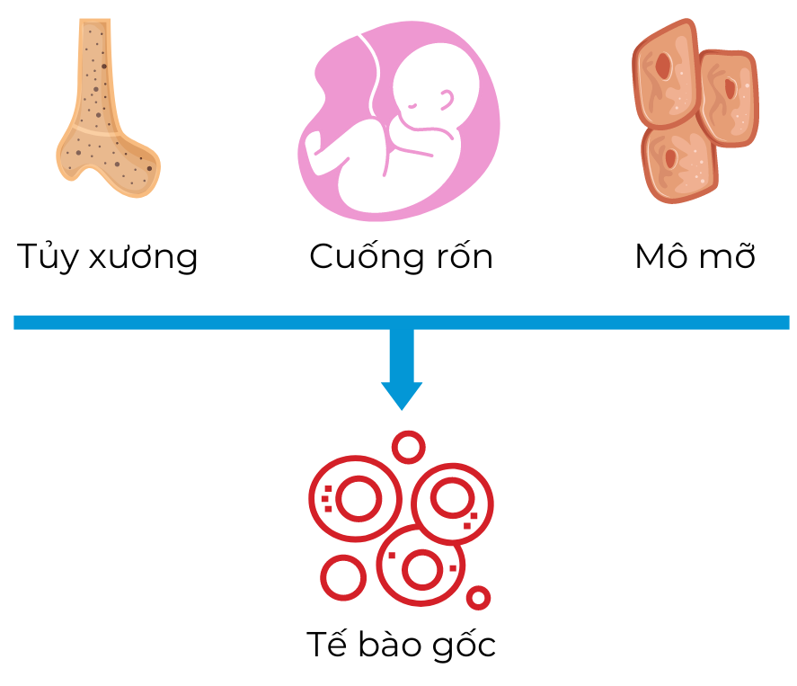
2
Nguồn gốc
3. Tế bào gốc có thể được thu nhận từ những nguồn nào? Nguồn nào dễ tiến hành thu nhận hơn?
Tế bào gốc được thu nhận từ rất nhiều nguồn như phôi giai đoạn trước khi làm tổ, thanh, cơ thể trưởng thành (tủy xương, não,...), sinh phẩm phụ sản, cuống rốn của trẻ mới sinh, dịch ối,... Trong đó, sinh phẩm phụ sản, cuống rốn và dịch ối là các nguồn dễ thu nhận hơn.

Slide 7
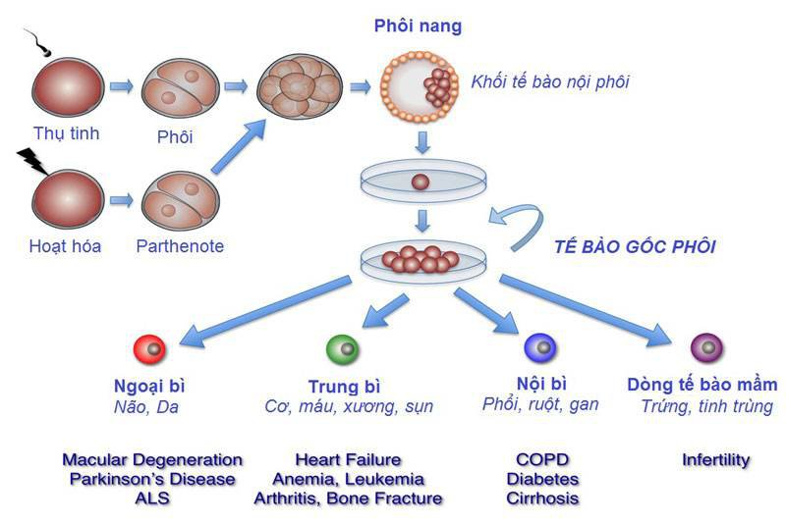
3
Phân loại
4. Tế bào gốc được phân loại gọi tên dựa trên những tiêu chí nào?
Phôi nang
Khối tế bào nội phôi
Thụ tinh
Phôi
TẾ BÀO GỐC PHÔI
Hoạt hóa
Parthenote
Ngoại bì
(Não, da)
Trung bì
(Cơ, máu, xương, sụn)
Nội bì
(Phổi, ruột, gan)
Dòng tế bào mầm
(Trứng, tinh trùng)

Slide 8
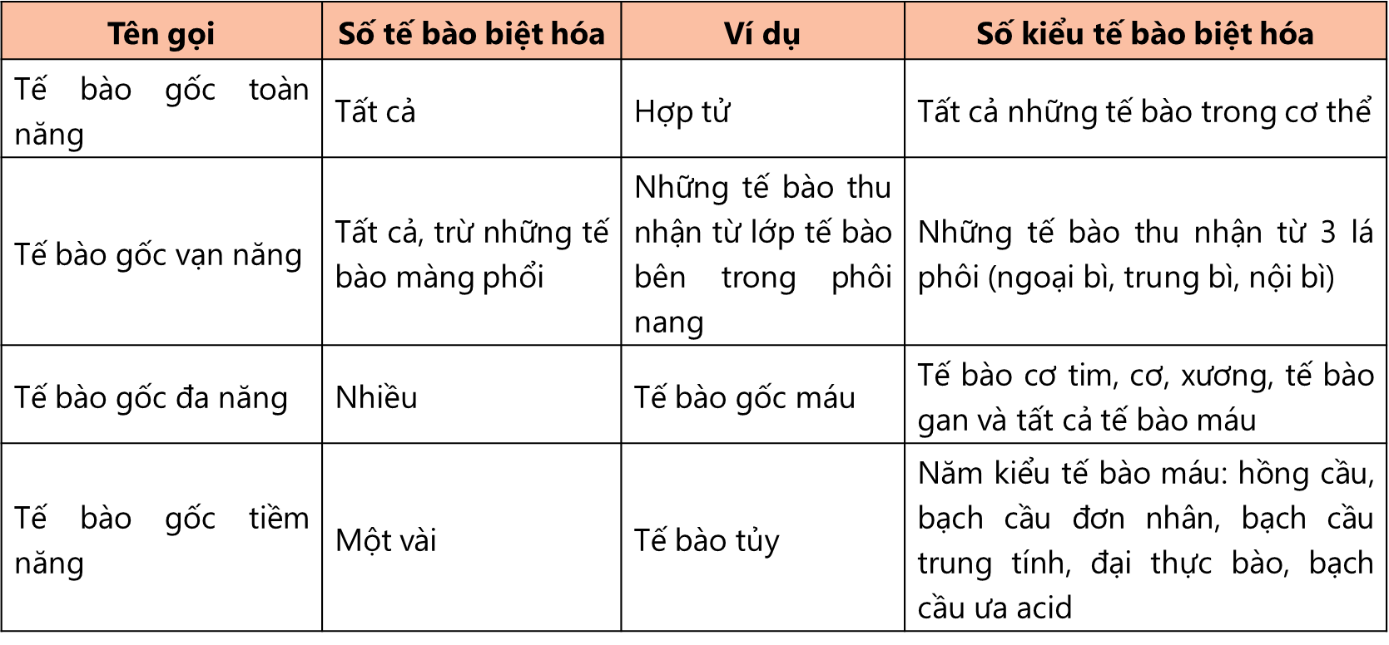

Slide 9
5. Dựa vào Bảng 4.1 để trả lời các câu hỏi sau:
a) Loại tế bào gốc nào có tiềm năng biệt hóa lớn nhất?
b) Loại tế bào gốc nào được tạo ra bởi các đột biến từ các tế bào gốc bình thường?
c) Tế bào thần kinh và tế bào cơ trưởng thành thuộc loại tế bào gốc nào? Tại sao?

Slide 10
PHẦN II
MỘT SỐ THÀNH TỰU TRONG SỬ DỤNG TẾ BÀO GỐC
1
Trong y học
a) Cấy ghép tế bào gốc phôi (ES)
7. Quan sát hình 4.2, hãy cho biết có những xu hướng nào trong việc sử dụng tế bào ES để chữa trị các bệnh ở người.

Slide 11
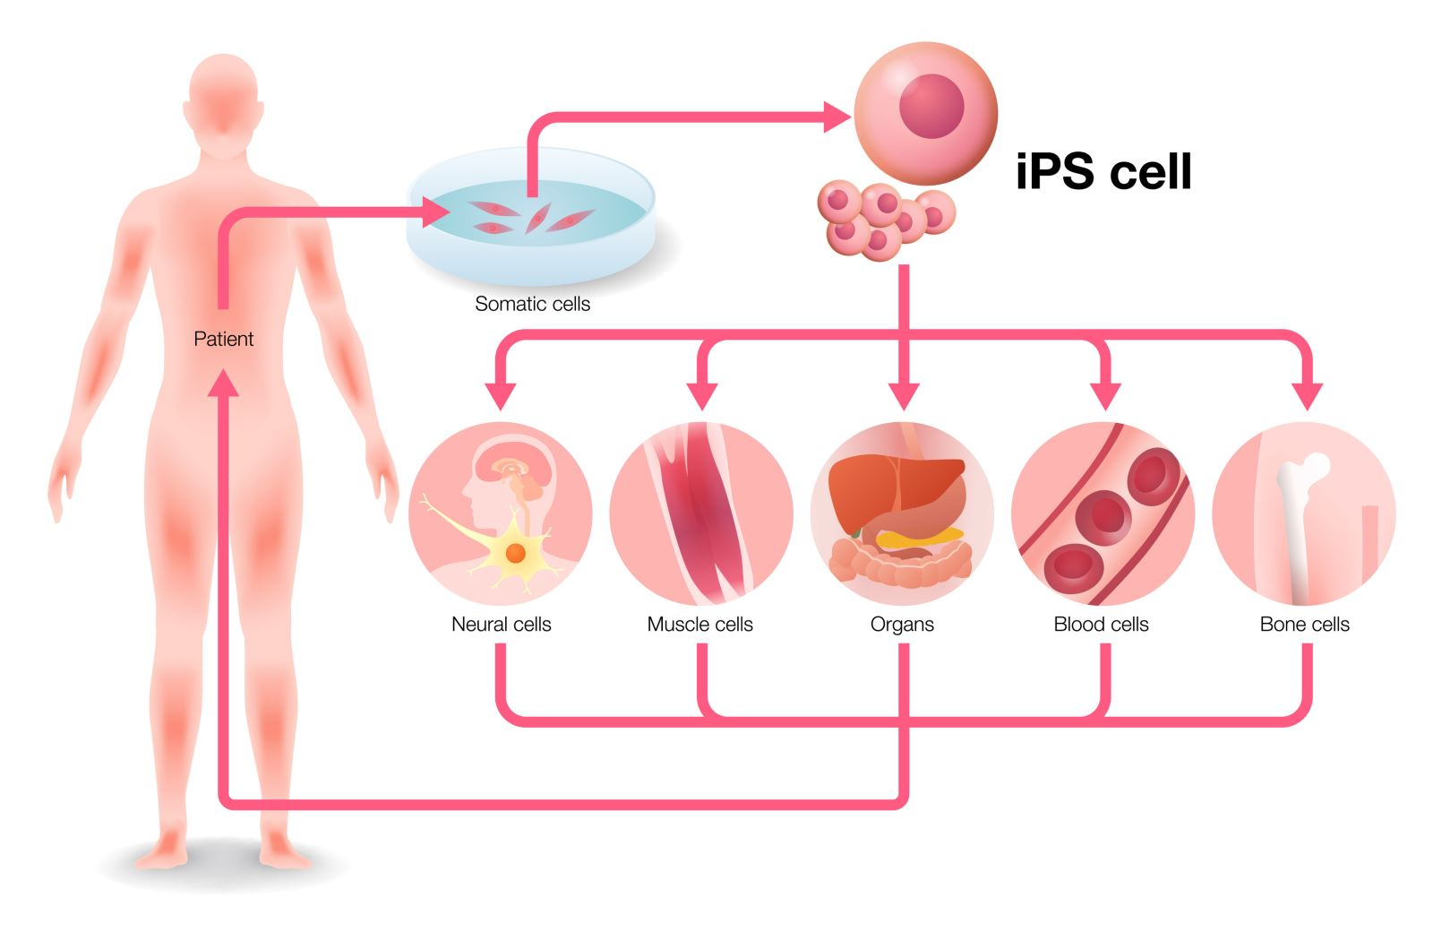
PHẦN II
MỘT SỐ THÀNH TỰU TRONG SỬ DỤNG TẾ BÀO GỐC
1
Trong y học
NUÔI CẤY
Tế bào gốc vạn năng cảm ứng (iPS)
b) Cấy ghép tế bào gốc trưởng thành
Bệnh nhân
Tế bào thần kinh
Tế bào cơ
Các cơ quan
Tế bào máu
Tế bào xương
CẤY GHÉP

Slide 12
PHẦN II
MỘT SỐ THÀNH TỰU TRONG SỬ DỤNG TẾ BÀO GỐC
1
Trong y học
c) Ứng dụng tế bào gốc trong liệu pháp gene

Slide 13
LIỆU PHÁP GENE LÀ GÌ?
+ Liệu pháp GENE là kỹ thuật sử dụng GENE để ngăn ngừa và điều trị bệnh bằng cách thay thế GENE bị đột biến bằng GENE khỏe mạnh, làm bất hoạt GENE bị đột biến sai chức năng hoặc đưa 1 GENE mới vào cơ thể để chữa bệnh.

Slide 14
LIỆU PHÁP GENE
01
02
Lịch sử và sự phát triển của Liệu pháp GENE
Cách hoạt động của liệu pháp GENE
Ứng dụng
03
Thành tựu
04

Slide 15
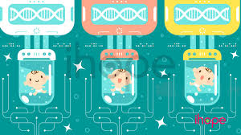
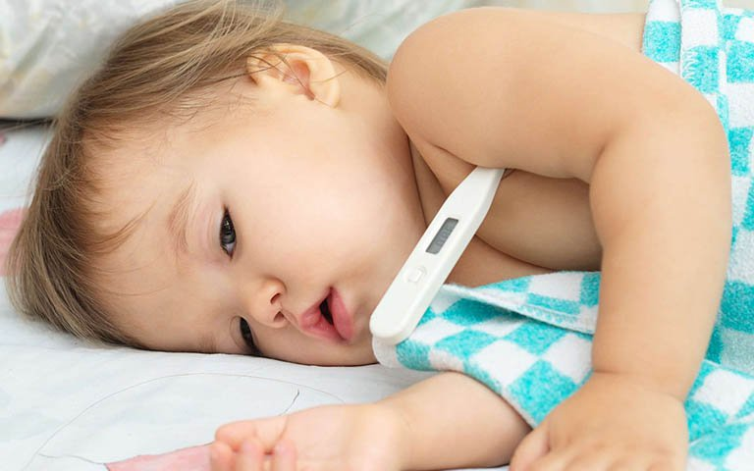
01
Lịch sử và phát triển của Liệu pháp GENE
Liệu pháp GENE được gợi ra từ những thập niên cuối thế kỷ XX. Một trong những mặt bệnh đầu tiên sử dụng liệu pháp gen là bệnh hiếm gặp do đột biến dòng mầm “germ line” GENE ADA dẫn đến đứa trẻ sinh ra không sản sinh hệ thống miễn dịch. Theo thuật ngữ y khoa gọi là bệnh “ Severe Combined Immunodeficiency Disease” SCID.
02

Slide 16
Cách hoạt động của liệu pháp GENE.
Trong liệu pháp GENE, các nhà khoa học có thể thực hiện theo một số cách khác nhau tùy thuộc vào vấn đề đang xảy ra. Họ có thể thay thế một GENE gây ra vấn đề sức khỏe bằng một GENE bình thường, hoặc thêm GENE để giúp cơ thể chống lại hoặc điều trị bệnh hoặc tắt các GENE gây ra vấn đề sức khỏe đó.Để đưa các GENE mới trực tiếp vào tế bào, các nhà khoa học sử dụng một phương tiện được gọi là “vector” được biến đổi GENE để làm nhiệm vụ chuyển gen.

Slide 17
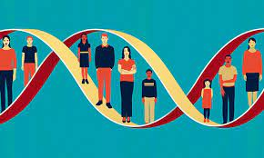
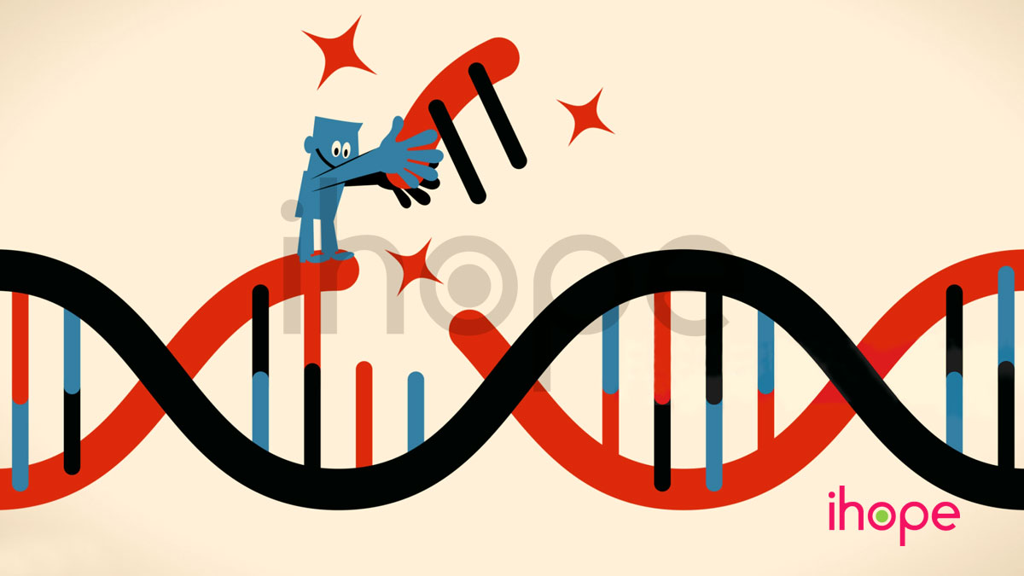
Liệu pháp GENE có thể được sử dụng để sửa đổi các tế bào bên trong hoặc bên ngoài cơ thể. Khi tiến hành bên trong cơ thể, bác sĩ sẽ tiêm trực tiếp vectơ mang GENE vào phần cơ thể có tế bào khiếm khuyết.
Trong liệu pháp GENE được sử dụng để sửa đổi các tế bào bên ngoài cơ thể thì máu, tủy xương hoặc mô khác có thể được lấy từ bệnh nhân và các loại tế bào cụ thể có thể được tách ra trong phòng thí nghiệm. Vectơ chứa GENE mong muốn được đưa vào các tế bào này. Sau đó các tế bào này sẽ được nhân lên trong phòng thí nghiệm, và cuối cùng nó được tiêm trở lại bệnh nhân, nơi chúng tiếp tục nhân lên và cuối cùng tạo ra hiệu quả điều trị mong muốn.

Slide 18
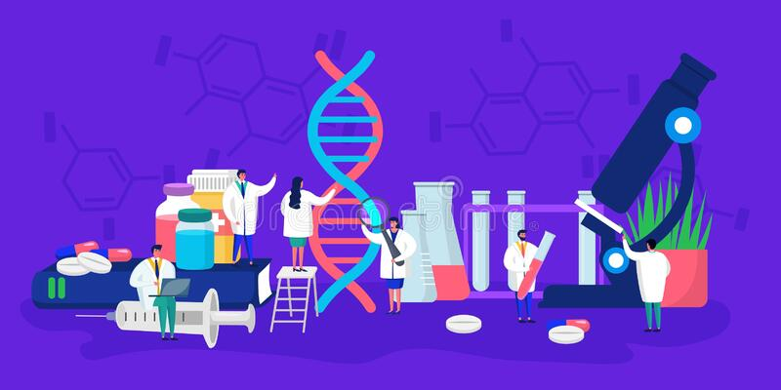
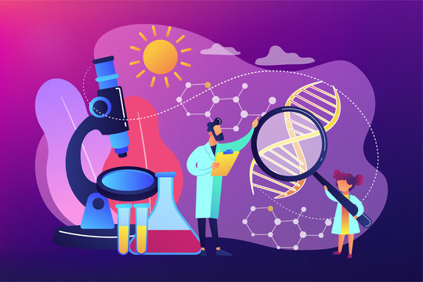
ỨNG DỤNG
Ứng dụng liệu pháp GENE trong điều trị:Có 2 phương pháp để thực hiện liệu pháp gen.
+ Phương pháp thứ nhất lấy tế bào ra khỏi cơ thể sau đó đưa các đoạn ADN cần sửa chữa vào các tế bào đó rồi truyền lại vào cơ thể, cách này được gọi chung là liệu pháp gen ngoài cơ thể.

Slide 19
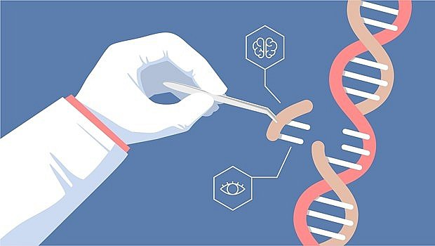
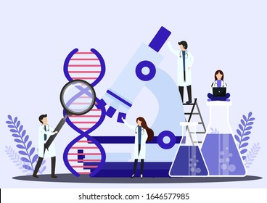
+ Phương pháp thứ hai được thực hiện với những trường hợp các đột biến tác động lên các mô khác nhau trong cơ thể mà các mô này không thể lấy ra khỏi cơ thể theo cách “ex vivo” do vậy giải pháp được chọn lựa là chuyển trực tiếp các đoạn ADN cần sửa chữa vào vị trí mô bị tổn thương, cách này được gọi là “in vivo gene therapy”.

Slide 20
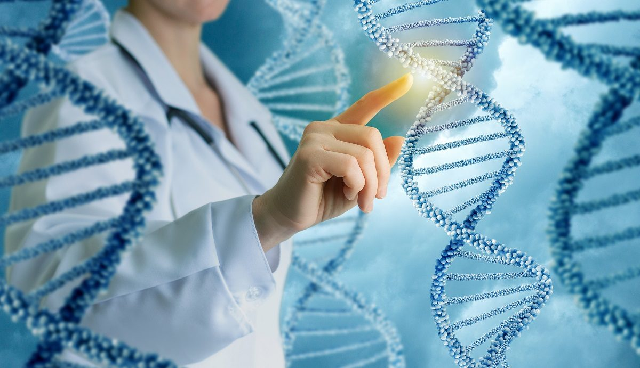
+ Nhiều năm sau đó, các nghiên cứu về liệu pháp GENE tiếp tục được triển khai và thử nghiệm. Với tính năng kỳ diệu của tế bào gốc trong y học tái tạo, sự kết hợp giữa liệu pháp gen và liệu pháp tế bào gốc mang lại hy vọng to lớn trong việc điều trị các bệnh di truyền do đột biến GENE.

Slide 21
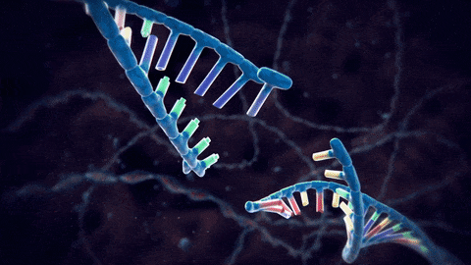
Có thể ứng dụng tế bào gốc trong lĩnh vực điều trị trực tiếp như cấy ghép vào cơ thể hoặc gián tiếp như sử dụng các tế bào nuôi cấy thử thuốc, thử độc tố một số loại mầm bệnh để ra giải pháp phòng tránh trị liệu…

Slide 22
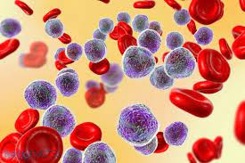
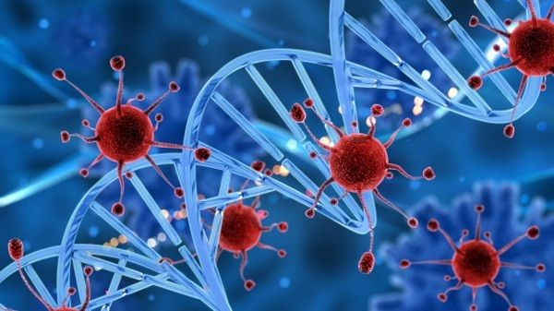
Việc cấy ghép tế bào và mô thay thế các bộ phận hư hoại của cơ thể là ước muốn của y học có từ rất lâu. Tuy vậy, các ứng dụng này cũng chỉ áp dụng vào cuối thế kỷ 20 này. Các tế bào được cấy ghép vào trong cơ thể như:
⦁ Điều trị ung thư máu, một bệnh lý gây “suy tủy” là ức chế phát triển một số dòng tế bào.

Slide 23
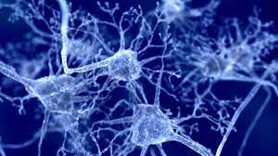
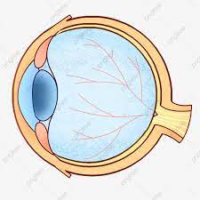
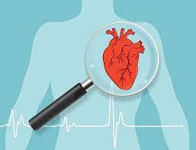
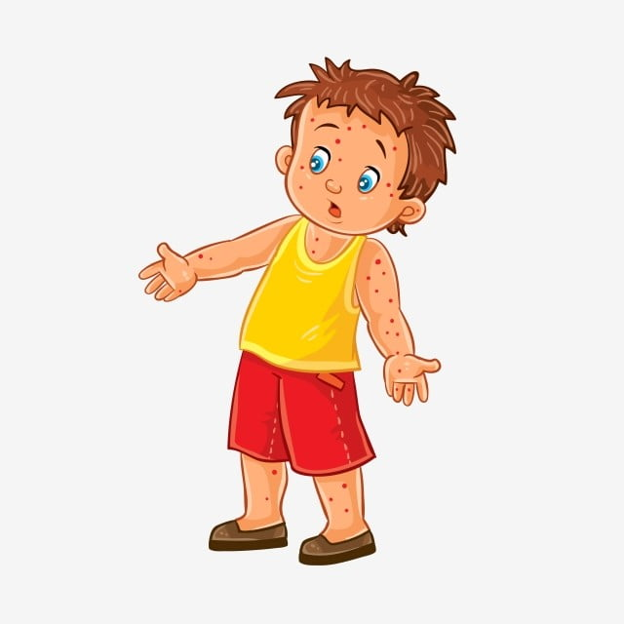
Điều trị tổn thương các tế bào thần kinh do chấn thương hoặc do bệnh lý thoái hoá.
Điều trị các bệnh lý bề mặt nhãn cầu.
Điều trị các bệnh lý tim mạch.
Điều trị các bệnh lý cơ, da...

Slide 24
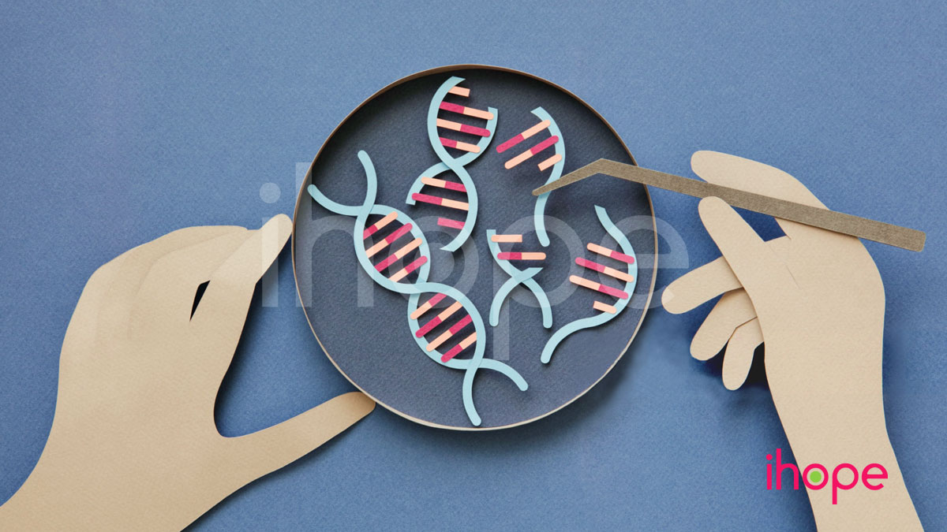
Liệu pháp GENE có thể được phát huy bằng cách sử dụng tế bào gốc biến đổi di truyền như một vector mang GENE chuyển. Hai khiếm khuyết lớn của liệu pháp GENE:
(1) Các rủi ro do hệ thống mang GENE có thể gây ra.
(2) Sự đáp ứng thải loại miễn dịch.

Slide 25
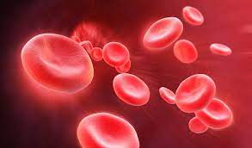
Thành tựu của liệu pháp GENE
Thành tựu trong điều trị ung thư máu: Từ năm 2013, liệu pháp GENE đã điều trị thành công cho nhiều bệnh nhân ung thư máu trong các thử nghiệm lâm sàng.

Slide 26
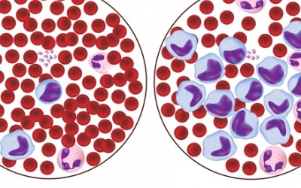
Năm 2017, một liệu pháp GENE có tên là liệu pháp tế bào CAR-T đã được FDA chấp thuận dùng trong điều trị bệnh bạch cầu cấp dòng lympho (ALL).

Slide 27
PHẦN II
MỘT SỐ THÀNH TỰU TRONG SỬ DỤNG TẾ BÀO GỐC
2
Tế bào gốc và ung thư
10. Tại sao việc chữa trị các bệnh ung thư lại gặp rất nhiều khó khăn?

Slide 28
PHẦN III
TẦM QUAN TRỌNG CỦA VIỆC SỬ DỤNG TẾ BÀO GỐC
1
Tầm quan trọng trong việc sử dụng tế bào gốc
13. Hiện nay, có những hướng nghiên cứu nào trong việc ứng dụng tế bào gốc?
Sử dụng để tạo ra các tế bào khỏe mạnh và thực hiện chức năng chuyên hóa, các tế bào này sau đó có thể thay thế cho các tế bào bị bệnh hay giảm chức năng.

Slide 29
PHẦN III
TẦM QUAN TRỌNG CỦA VIỆC SỬ DỤNG TẾ BÀO GỐC
2
Những trở ngại của việc ứng dụng tế bào gốc
15. Việc nghiên cứu và ứng dụng tế bào đang gặp phải những trở ngại nào?
● Việc xác định các tế bào gốc từ các mô trưởng thành, vì các mô này bao gồm hỗn hợp các tế bào khác nhau. Việc này đòi hỏi các nghiên cứu hết sức tỉ mỉ và cẩn thận.

Slide 30
KIẾN THỨC CỐT LÕI
▲ Tế bào gốc là các tế bào chưa biệt hóa, có khả năng tự làm mới bằng cách phân chia trong một thời gian dài và biệt hóa thành bất kì kiểu tế bào trưởng thành nào.
▲ Về nguồn gốc, tế bào gốc được chia thành 5 nhóm chính: tế bào gốc phôi, tế bào gốc nhũ nhi, tế bào gốc trưởng thành, tế bào gốc nhân tạo và tế bào gốc ung thư.
▲ Dựa theo tiềm năng biệt hóa, tế bào gốc gồm: tế bào gốc toàn năng, tế bào gốc vạn năng, tế bào gốc đa năng,...
▲ Trong y học, việc sử dụng tế bào gốc đã được ứng dụng để chữa nhiều bệnh ở người như Parkinson, tiểu đường, các chấn thương cột sống, sự suy thoái dòng tế bào purkinje, loạn dưỡng cơ Duchenne’s, bệnh tim mạch, bệnh tự miễn và sự tạo xương,...
▲ Các nghiên cứu về tế bào gốc ung thư đã mở nhiều triển vọng trong việc điều trị ung thư trong tương lai.

Slide 32
THANKS FOR WACHING

